Slide 1


Atelier changement de remuneration
Pour les Directeurs d’agences CSF
Animé par :
E.MARIOTTI & E.DE ANDRADE

Slide 2

ORDRE DU JOUR
Contexte
Ce qui va changer
Les 4 situations
3 vagues
Nos actions conjointes
Les outils à votre disposition
FAQ
Les conventions nationales

Slide 3


Eléments de contexte
Positionnement des banques
Actualités
Recherche de rentabilité

Slide 4


Ce qui va changer
Le taux de rémunération s’élève à 0,50% du montant du capital emprunté limité à un plafond de 1 000,00 euros par opération financée.
Le taux de rémunération s’élève à 50% de la commission versée à Créserfi par le prêteur, dans la limite de 0,25 % du montant du capital emprunté. Le montant de la commission versée sera plafonné à 1 000,00 euros par opération financée.
Sont concernés tous les Prescripteurs déjà signataires d’une convention ou qui souhaitent signer une convention rémunérée

Slide 5

4 SITUATIONS
DÉJÀ PARTENAIRES
PARTENAIRES EN COURS OU A VENIR
PROPOSITION ACCEPTEE
PROPOSITION REFUSEE
PAS DE REPONSE
SIGNATURE DE LA NOUVELLE CONVENTION
SIGNATURE D’UNE NOUVELLE CONVENTION ELECTRONIQUE
AVENANT
ENVOI D’UN COURRIER DE DENONCIATION
APRES 2 RELANCES ENVOI D’UN COURRIER DE DENONCIATION. L’ANCIENNE CONVENTION DEVIENT CADUQUE
Toutes les signatures seront électroniques
TOUS PROJETS INSTRUITS A PARTIR DU 1er JUIN BENEFICIERA DE LA NOUVELLE REMUNERATION
Détails

Slide 6


3 VAGUES
Tableau Excel à compléter
1
2
3
DEADLINE
1er JUIN
MARS
AVRIL
MAI
Les partenaires « actifs »
Plus de 10 contacts transmis sur 2020
PRIORITAIRES
Rendez-vous physique/ visio
indispensable
Les partenaires « semi-actifs »
Entre 1 et 10 contacts transmis sur 2020
Rendez-vous physique/ visio
Ou
Appel
Les partenaires « inactifs »
Aucun contact transmis sur 2020
A minima un courrier/ courriel

Slide 7
NOS ACTIONS CONJOINTES
Tableau Excel à compléter
 | DPP | JURIDIQUE | DA | Prescripteur
ETAPE 1 INFORMATION DU PRESCRIPTEUR | La DPP envoi aux D.A concernés le lien du fichier de suivi EXCEL contenant la liste des prescripteurs recensés pour chaque vague | Attend le retour de la DPP et des D.A | Dès réception du mail de la DPP 1/ Le D.A prend attache avec son Prescripteur et lui explique ce changement de rémunération 2/ Le D.A récupère NOM + PRENOM + TEL MOBILE + EMAIL du signataire et complète le tableau EXCEL 3/ Le D.A s’assure du suivi et n’hésites pas à relancer | 1/ Le Prescripteur Accepte et envoie ses coordonnées au D.A pour la signature électronique de la nouvelle convention
ETAPE 2 VALIDATION OU DENONCIATION DU PRESCRIPTEUR | Une fois le fichier complété, la DPP partage le contenu avec le juridique et les D.A et s’assure du bon déroulement de ce changement | 1/ Si OK pour la nouvelle convention : Le juridique envoi un sms et email pour la signature électronique au Prescripteur concerné. 2/ Le Prescripteur souhaite une résiliation, le juridique dénonce la convention directement au prescripteur 3/Le juridique complète la progression des signatures ou dénonciation |  | Dès réception de l’e-mail, et le code SMS, le Prescripteur signe en ligne par retour.
ETAPE 3 SIGNATURE ET SUIVI | La DPP vous tiendra informés dès la fin de chaque vague et vous relancera si nécessaire | Le juridique précisera les projets clôturés dans le tableau EXCEL pour suivi | Le D.A s’assure que son Prescripteurs respectent bien le délai de signature et le relance si nécessaire | Le Prescripteur bénéficie d’un Délai de 14 jours pour signer la nouvelle convention. Passé ce délai une dénonciation sera envoyée. l’ancienne convention deviendra caduque.
Source : l’USH dans « favoriser l’accession sociale sécurisée avec le PSLA »
Notes:
EM
NOTES DPP:
Logements libres ect…
Une commande politique a-t-elle été formulée sur le PSLA sur votre secteur ?
Avantage opérateurs HLM :
Leur savoir faire dans la relation aux ménages
Leurs compétences en gestion locative qui leur permet d’assurer la garantie relogement et la période « dite locative »
Leurs compétences de constructeurs sur le long terme assure une qualité de patrimoine, une vigilance à son coût d’entretien et de maintenance.
L’offre doit répondre :
Une clientèle ciblée
Se démarquer des produits concurrentiels (prix & qualité)
Vérifier le coût de revient de l’opération vs capacité clientèle

Slide 8
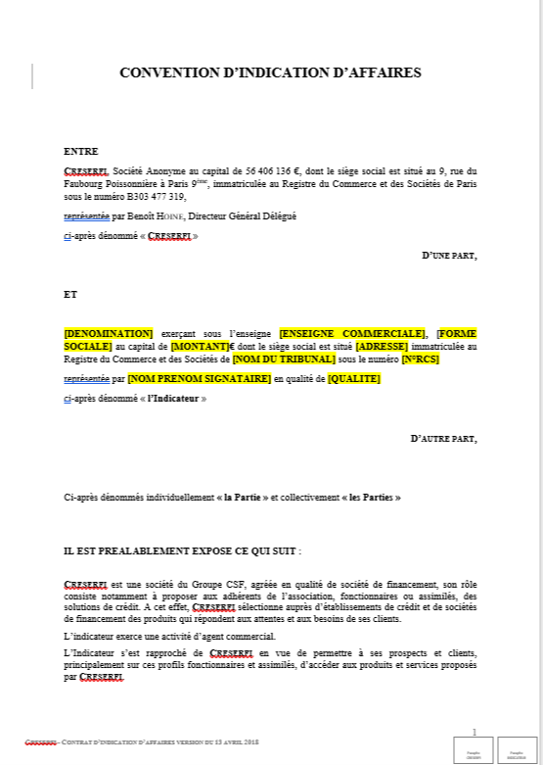
Les outils à votre disposition
Kit Changement de rémunération
NOUVELLE CONVENTION
E-MAIL TYPE
COURRIER TYPE D’INFORMATION DE CHANGEMENT DE REMUNERATION
3
3
Notes:
EM

Slide 9

COUP DE POUCE DPP N°1
LE MANDAT DE VENTE
Principe du Mandat de vente : Proposer à votre partenaire Prescripteur de lui transmettre des adhérents et/ou Prospects ayant des biens à vendre par le biais d’un Mandat qui dans le cas d’une vente, déclenchera une rétribution au CSF.
2 QUESTIONS A POSER A VOTRE PARTENAIRE :
1/ Est-il intéressé ?
2/Si oui demandez lui de nous faire une proposition de rétribution?
Ne donnez aucun montant
Remplissez le document partagé

Slide 10

COUP DE POUCE DPP N°2
1
LA PLATEFORME
BUDGET VALIDE PAR LA DIRECTION
PRESTATAIRE SELECTIONNE
1 QUESTION A POSER A VOTRE PARTENAIRE :
1/ Est-il intéressé ?
2/ Et si vous n’avez pas déjà transmis l’information, combien d’annonce peuvent-ils mettre en ligne ?
NE VOUS ENGAGEZ PAS CAR NOUS ALLONS DEVOIR LES SELECTIONNER

Slide 11

FAQ
Que fait on avec les contacts envoyés ou dossiers déjà en cours ? Toutes les instructions faites à partir du 1er juin seront sous la nouvelle rémunération.
Si nous ne sommes pas payés par la banque comment je fais pour le dossier ? Arbitrage propre à chaque agence pour le choix du partenaire bancaire mais le partenaire Prescripteur devra être payé dans tous les cas.
Délai pour prévenir mes partenaires ? Au file des 3 vagues vous connaitrez la date de prise d’attache des partenaires et le délai
Si je n’arrive pas à les contacter que faire ? Vous utilisez le courrier ou e-mail type et le juridique enverra la dénonciation directement.

Slide 12




Les conventions Nationales concernées
Nous vous tiendrons informés lorsque les partenaires seront au courant. Nous gardons la main sur cette annonce.
Notes:
EDA
Les collectivités ont le projets de construire en PSLA
D’un financeur pour la construction
D’un opérateur pour la commercialisation
D’un financeur pour la lettre d’intention pour l’agrément
Dispositif d’accession social à la propriété
Cible: Des ménages sous plafonds de ressources qui achète leur logement dans des opérations agréées par l’état
Phase acquisitive : Part imputable sur le prix de vente
Garantie de Rachat : Une garantie de rachat de son logement, sous conditions, à un prix connu d’avance en cas d’accidents de la vie (15 ans)
Une garantie de relogement dans le parc locatif social

Slide 13


Vos interlocutrices siège CSF
Elisabeth MARIOTTI
mariotti@csf.asso.fr
Responsable National Pôle Prescription
+33 6 87 70 70 12
Emilie DE ANDRADE
deandrade@csf.fr
Animatrice National Pôle Prescription
+33 6 85 78 98 81

Slide 14

Happy End

